Slide 1
A VÍZ

Slide 2
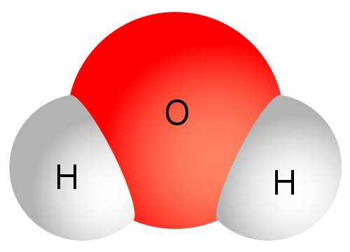
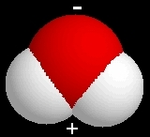
1. Szerkezet:
Név: VÍZ (HIDROGÉN-OXID)
Kémia jele: H₂O
3 atomos, poláris kovalens kötésű molekula.
A molekula szerkezete dipólus.
1 mol víz= 16g +2*1g=18g

Slide 3
2. Tulajdonságok:
Színtelen, szagtalan, íztelen folyadék.
Nagyon jó oldószer, elsősorban az ionkristályos vegyületeket és a dipólus molekulájú anyagokat oldja jól.
+ 4 ⁰C-on a legnagyobb a sűrűsége
Amfoter tulajdonságú (képes H⁺ ion leadására és felvételére)
Nem éghető- tűzoltásra alkalmas
Nem mérgező- sőt életfeltétel

Slide 4
3. Előfordulása
A Földünkön mindhárom halmazállapotban előfordul:
Szilárd: a sarkok jégmezői, hó, jégeső
Folyadék: Óceánok, tengerek, tavak, folyók,
Légnemű: felhők- vízgőz
A természetben a víz a napsugárzás hatására állandó körforgásban van.
Megtalálható az élő szervezetekben, és az ásványokban is.

Slide 5
4.Felhasználása:
Háztartásban: ivóvíz, főzés, mosás, fürdés
Iparban: hűtővíz a hő- és atomerőművekben- áramtermelés,
vegyipari alapanyag - oldószer,
savak, műtrágyák előállítása
cukor,-, alumínium-, papírgyártás
Mezőgazdaságban: öntözés
Tűzoltás

Slide 6
5. Desztillált víz:
Kémiailag tiszta anyag – vegyület, csak vízmolekulákat tartalmaz
Felhasználás:
Gyógyszeripar
Laboratóriumokban
Autók akkumulátorában
Gőzölős vasalóban

Slide 7
6. A Föld vízkészlete:
A Földön előforduló természetes vizek mind oldatok, különböző ásványi anyagok vannak bennük oldott állapotban. (A csapvíz, kútvíz, forrásvíz, tengervíz…)
A Föld felszínének 71%-át óceánok és tengerek borítják. A tengervíznek lényegesen magasabb a sótartalma (kb 3,5 %) , mint az édesvíznek. Ivóvízként nem használható.
Édesvíz csupán a vízkészlet 3%-a, ennek is nagy része a sarkokon van, jég formájában. A vízkészlet 1%-a az ember számára felhasználható édesvíz.

